Slide 1

Curso de Visualización
Lección 4.5. Visualizaciones Avanzadas

Slide 2

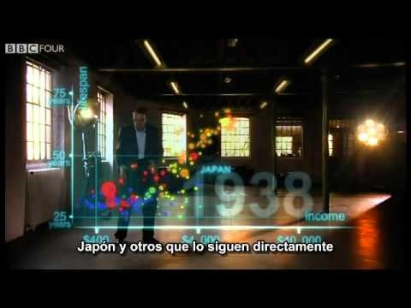
4.5 Visualizaciones Avanzadas
GAPMINDER

Slide 3
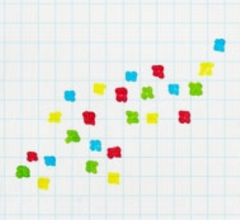
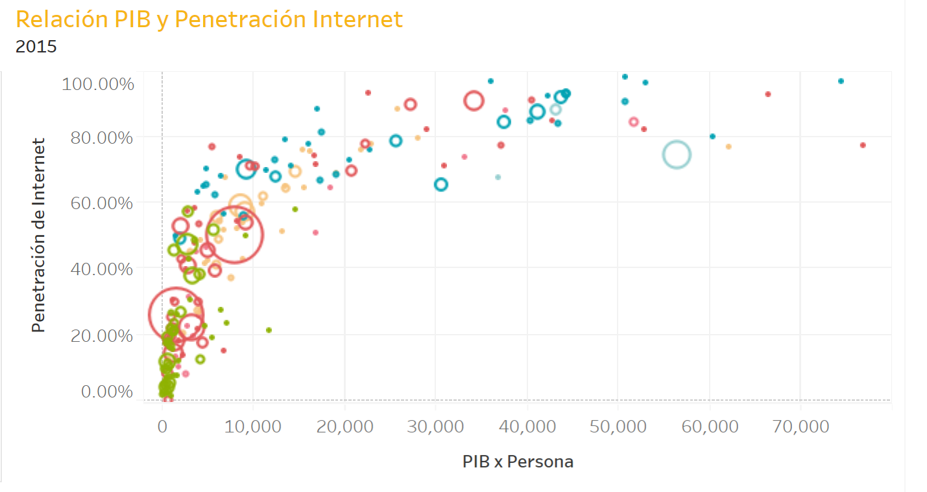
4.5 Visualizaciones Avanzadas
Gráfico de Movimiento
Tamaño y forma del punto
Colores
Cuando se usa:
Son muy útiles para entender evolución de una historia que relaciona una o más variables.
Recomendaciones:
Al igual que con el gráfico de dispersión, cuida que se entienda la información si usas varios elementos al mismo tiempo.
Gradúa la velocidad de la película de acuerdo a la historia que quieras contar.
En nuestro ejemplo:
Eje Y o coordenadas: Valores
Eje X o abscisas: Dimensión 1
+ INTERACTIVIDAD a través del tiempo
Fuente: http://online-behavior.com/

